Slide 1
Занятие 1
MS Visual Studio 2013 и язык программирования C#

Slide 2
Цель занятия
Познакомиться с синтаксисом языка C#
Научиться создавать решения, проекты в Visual Studio 2013
Создание проекта
Добавление классов в проект
Работа с основными конструкциями языка C#
Добавление ссылки на нужные библиотеки

Slide 3
Создание проекта в MS Visual Studio 2013
Запустите MS Visual Studio 2013
Перейдите File->New->Project
В открывшемся окне: Installed->Templates->Visual C#
Из набора шаблонов выберите Console Application
Заполните поля:
Name – имя первого проекта в решении (приложении)
Location – расположение файлов решения
Solution – оставьте “Create new solution”
Solution name – имя решения (всего приложения)
Нажмите кнопку “OK”

Slide 4
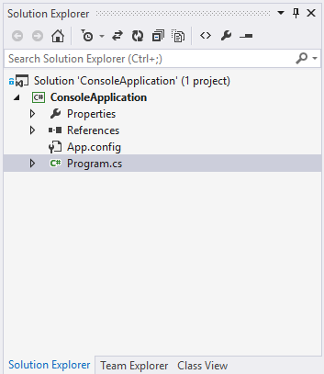
Шаблон класса Program консольного приложения
using System; using System.Collections.Generic; using System.Linq; using System.Text; using System.Threading.Tasks; namespace ConsoleApplication { class Program { static void Main(string[] args) { } } }

Slide 5
Hello world!
Добавьте в метод Main класса Program следующие две строки:
Console.WriteLine("Hello world!"); Console.ReadLine();
Запустите приложение в режиме отладки, выполнив
DEBUG->Start Debugging
или
нажмите F5
или
нажмите на кнопку

Slide 6
Целочисленные переменные
int a = 2; int b = 3; int c = 5, d = 6; int sum = a + b; var result = c - d; Console.WriteLine(a); Console.WriteLine(a + b); Console.WriteLine(sum); Console.WriteLine("c = {0}, d = {1}", c,d); Console.WriteLine("result = {0}", result); Console.ReadLine();

Slide 7
Hello world!
Добавьте в метод Main предыдущий пример:
int a = 2; int b = 3; int c = 5, d = 6; int e; int sum = a + b; var result = c + e; Console.WriteLine(a); Console.WriteLine(a + b); Console.WriteLine(sum); Console.WriteLine("c = {0}, d = {1}", c,d); Console.WriteLine("В е находится: {0}", e); Console.WriteLine("result = {0}", result); Console.ReadKey();
Попробуйте запустить приложение в режиме отладки

Slide 8
Hello world!
Исправьте ошибку
Запустите приложение в режиме отладки

Slide 9
Элементарные типы в .net
int i = 1; double d = 0.234; Guid id = Guid.NewGuid(); string line = "да, это строка"; DateTime date = new DateTime(2016, 4, 2);
Предопределенные типы
int i = 1; Int32 I = 2; double d = 0.1; Double D = 0.5; string s = "Hello"; String S = "world!"; char c = 'c'; Char C = 'C'; bool b = true; Boolean B = false; object foo; Object bar;

Slide 10
Управляющие конструкции: if
if (a>b) { Console.WriteLine("a>b"); } else { Console.WriteLine("a<b || a==b"); }
Условие под оператором if может быть только типа Boolean(bool)
if(false)
Console.WriteLine("false");
if(true)
Console.WriteLine("true");

Slide 11
Управляющие конструкции: for, while, do while, foreach
for(int i=0; i<10; i++)
{
DoSomething();
}
int[] ints = new int[] { 1, 2, 3, 4 };
foreach (var i in ints)
{
DoSomething();
}
while(true || a>b)
{
DoSomething();
}
do
{
DoSomething();
}
while (b < a);

Slide 12
Hello world!
Реализуйте любое количество из следующих методов в классе Program:
Создайте и инициализируйте в методе строку. Выводите в консоль обращение к пользователю «Угадай слово», пока пользователь не введет заданное вами значение.
Используя объект класса Random сгенерируйте 10 произвольных чисел и сравните их с заранее заданным числом – результат каждого сравнения выводите в консоль.
Смоделируйте копилку: изначально в ней нет денег, но в каждый проход цикла в нее помещается произвольное количество денег – используйте объект класса Random выводите текущее количество денег в каждый проход цикла до достижения нужной суммы.

Slide 13
Полезные сочетания клавиш
Ctrl + .
Ctrl + Space
Tab
F6
F5
Tab+Tab
Ctrl+e+d

Slide 14
Master your skills!
Реализуйте любой алгоритм сортировки.
Смоделируйте работу магазина, которые продает две линейки совершенно разных товаров: электронные книги и , но которые можно

